Slide 1


Slide 2

№1
№2
№3
№4
№5
№6
№7
№8
№9
№10

Slide 3
Преобразуйте в многочлен
стандартного вида выражение
(2х – 3)²
(3х + 5)²
№1
2х² – 12х – 9
9х² + 30х + 25
4х² – 12х + 9
9х² + 25
4х² – 9
9х² + 15х + 25
4х² – 6х + 9
3х² + 30х + 25

Slide 4
Преобразуйте в многочлен
стандартного вида выражение
(0,3с² + 0,7)²
(0,2а² – 0,4)²
№2
0,09с⁴+ 0,42с²+0,49
0,04а⁴ + 0,36
0,9с⁴ + 4,2с² + 4,9
0,4а⁴ – 2,4а² + 3,6
0,09с⁴ + 0,49
0,04а⁴– 0,24а²+0,36
0,3с⁴ + 0,49
0,2а⁴ + 0,36

Slide 5
Преобразуйте в многочлен
стандартного вида выражение
(4х – у)² – (х + 3у)²
(х + 4у)² – (3х – у)²
№3
15х² – 14ху – 10у²
– 8х² + 7ху + 15у²
15х² – 7ху – 8у²
– 8х² + 14ху + 15у²
15х² – 8у²
– 8х² + 14ху + 17у²
15х² – 14ху – 8у²
– 8х² + 15у²

Slide 6
Запишите в виде квадрата двучлена выражение
25х² + 10х + 1
4х² – 4х + 1
№4
(25х + 1)²
(2 – х)²
(х + 10)²
(4х – 1)²
(5х + 1)²
(4 – х)²
(х + 5)²
(2х – 1)²

Slide 7
Запишите в виде квадрата двучлена выражение
36х² – 12х + 1
16х² + 40х + 25
№5
(36 – х)²
(16х + 5)²
(12 – х)²
(4х + 5)²
(6х – 1)²
(20 + х)²
(6 – х)²
(16х + 25)²

Slide 8
Укажите верное неравенство
№6
– х² + 4ху – 4у² ≥ 0
– х² + 4ху – 4у² > 0
– х² + 4ху – 4у² ≤ 0
– х² + 4ху – 4у² < 0

Slide 9
Укажите верное неравенство
№7
х² + 6ху + 9у² ≥ 0
х² + 6ху + 9у² > 0
х² + 6ху + 9у² ≤ 0
х² + 6ху + 9у² < 0

Slide 10
Bыделите в трёхчлене квадрат суммы
х² + 6х + 40
х² – 10х + 107
№8
(х + 6)² – 31
(х – 5)² – 82
(х + 3)² – 31
(х – 10)² – 82
(х + 6)² + 31
(х – 5)² + 82
(х + 3)² + 31
(х – 10)² + 82

Slide 11
№9
При каком значении переменной х квадрат двучлена ------ меньше
квадрата двучлена ------ на 195?
(x + 9)² – (х – 4)² = 195
х – 4
x + 9
Подсказка
Ответ
5
При каком значении переменной х квадрат двучлена ------ больше
квадрата двучлена ------ на 225?
(x + 6)² – (х – 9)² = 225
х + 6
x – 9
Подсказка
Ответ
9

Slide 12
№10
Упростите выражение
((((а + b)² –2аb)² –2а²b²)² –2а⁴b⁴)² –2а⁸b⁸
Ответ
а¹⁶ + b¹⁶
№10
Упростите выражение
((((а – b)² +2аb)² –2а²b²)² –2а⁴b⁴)² –а¹⁶ –b¹⁶
Ответ
2а⁸b⁸

Slide 13



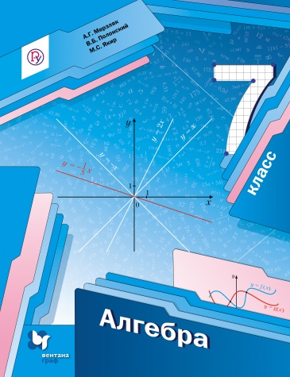

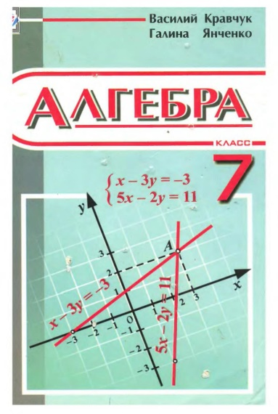
Фон слайдов
Девочка

